Slide 1
MODULE 7
MON MONDE NUMÉRIQUE
Sécurité et bien-être des jeunes en ligne

Slide 2
Introduction

Slide 3
Nous vous avons mis au cœur de la conception de nos technologies. Nous voulons que vous ayez le contrôle sur vos propres expériences, y compris les contenus que vous pouvez voir, partager et avec lesquels vous pouvez interagir, ou les personnes qui peuvent vous contacter.
INTRODUCTION
Sécurité et bien-être des jeunes en ligne
0‹#›

Slide 4
Éliminer les préjudices
Vous responsabiliser et soutenir votre bien-être
INTRODUCTION
Nos objectifs
1
2

Slide 5
Responsabilisation réfléchie
Mesures de protection basées sur l’âge
Innovation
INTRODUCTION
Principes guidant notre approche concernant les jeunes
Nous sommes convaincus qu’il est important de vous responsabiliser pour vous permettre de profiter des nombreux avantages que propose notre plateforme.
Nous avons conscience qu’il est nécessaire de mettre en place des mesures de protection supplémentaires pour préserver la sécurité, la vie privée et le bien-être des jeunes. Notre approche en la matière est vaste. Elle comprend notamment un investissement dans les outils de supervision parentale pour Instagram et la réalité virtuelle (VR).
Nous continuons d’explorer des technologies innovantes pour vous offrir d’excellentes expériences, vous protéger en ligne et résoudre les défis majeurs de notre secteur.

Slide 6
LEÇON 1
Outils pour la gestion du temps sur Instagram

Slide 7
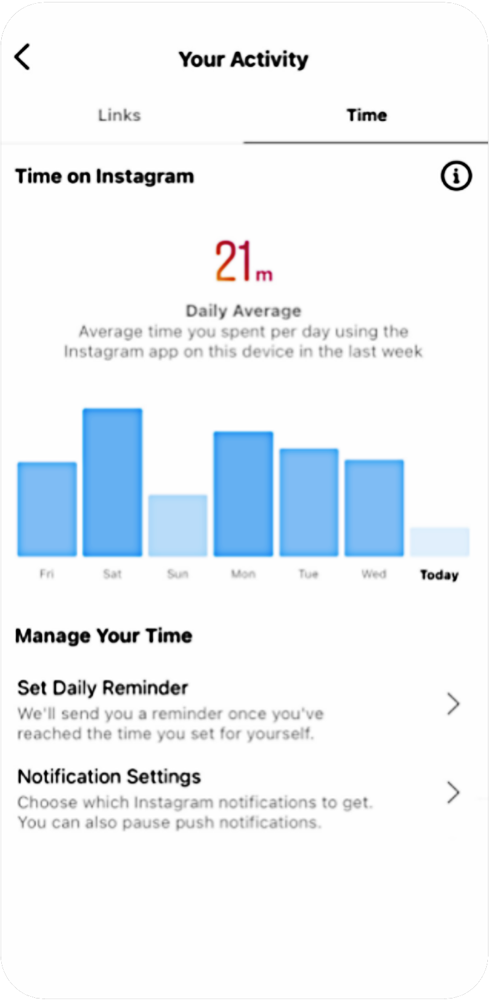
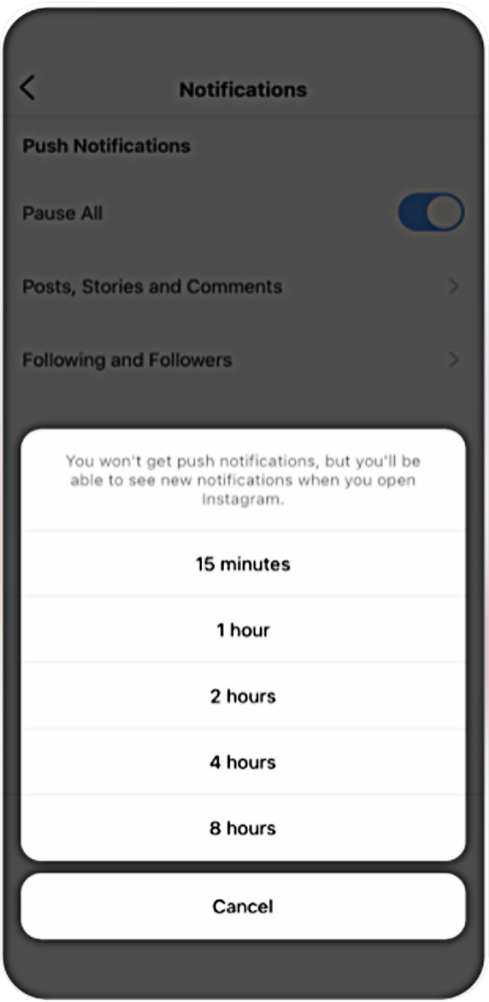
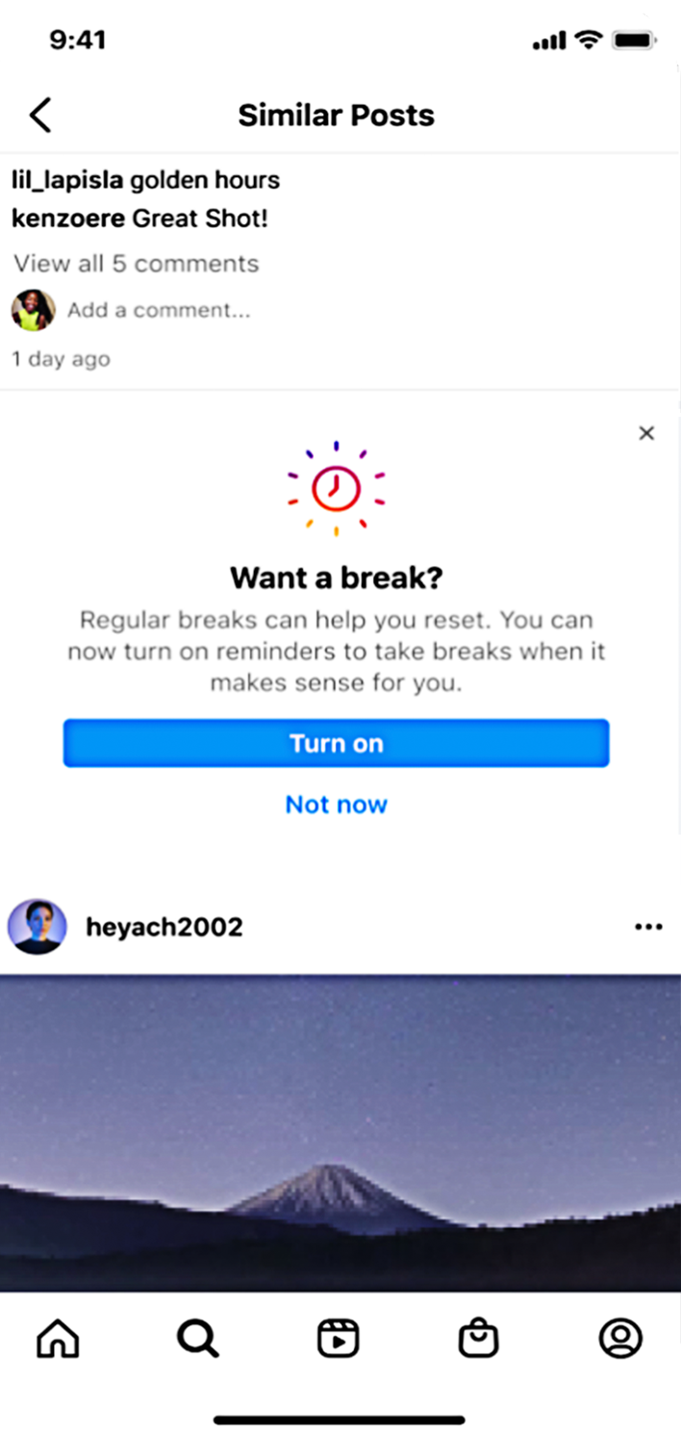
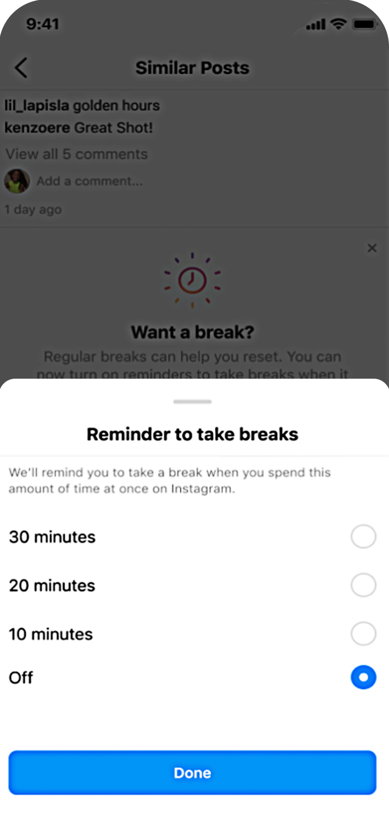
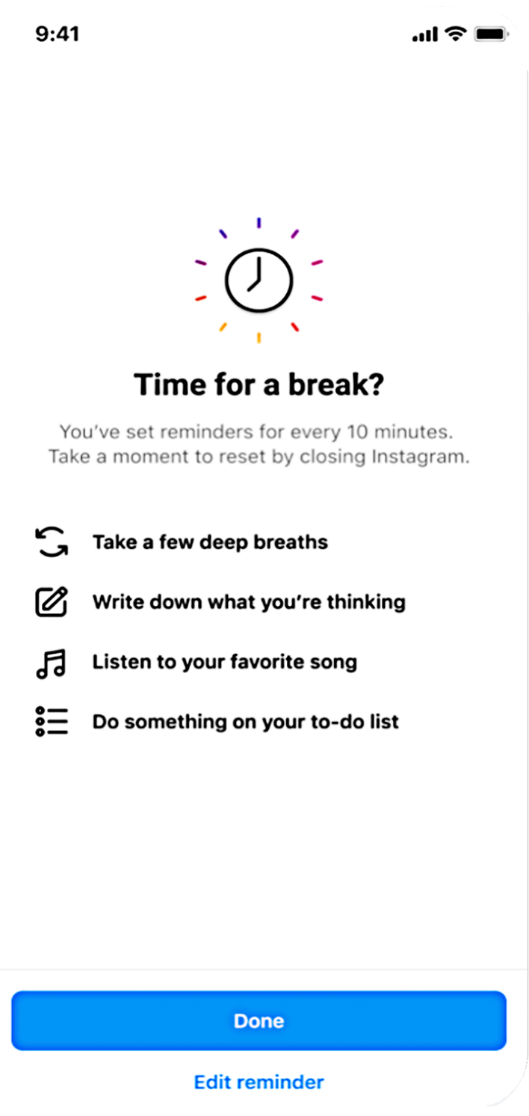
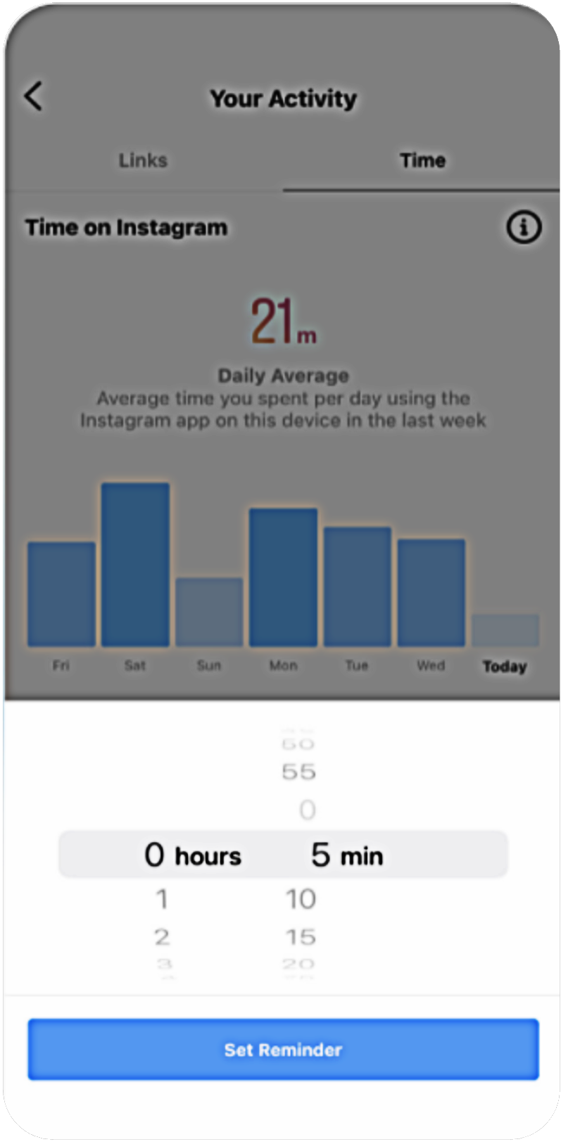
Gérer votre temps sur Instagram et Faire une pause
LEÇON 1
Outils pour la gestion du temps sur Instagram
Voir votre activité
Programmer un rappel
Mettre en sourdine les notifications push
Faire une pause

Slide 8
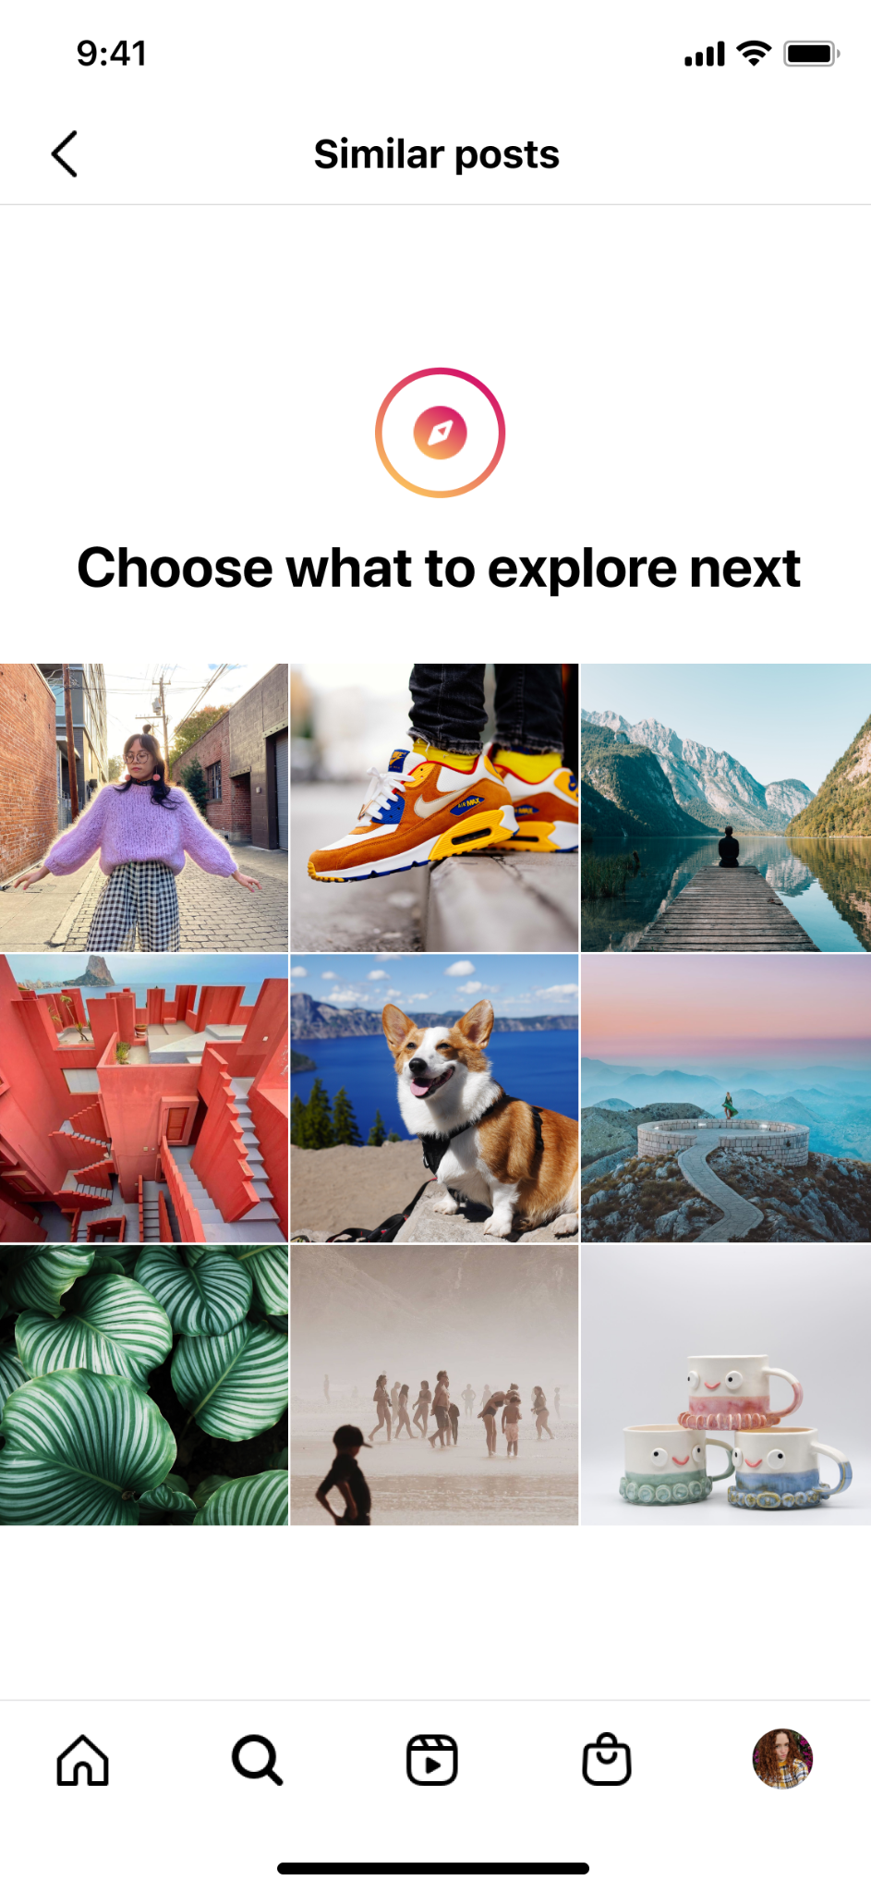
Invitation à réfléchir à votre gestion du temps
Un message vous interrompt si vous visualisez le même type de contenu pendant un certain temps. Cette interruption vous invite à basculer vers autre chose et vous voyez une grille qui vous recommande d’autres publications susceptibles de vous intéresser.
LEÇON 1
Outils pour la gestion du temps sur Instagram

Slide 9
LEÇON 2
Options pour vous aider à contrôler votre expérience sur Facebook, Messenger, Instagram et WhatsApp

Slide 10
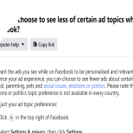
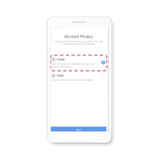
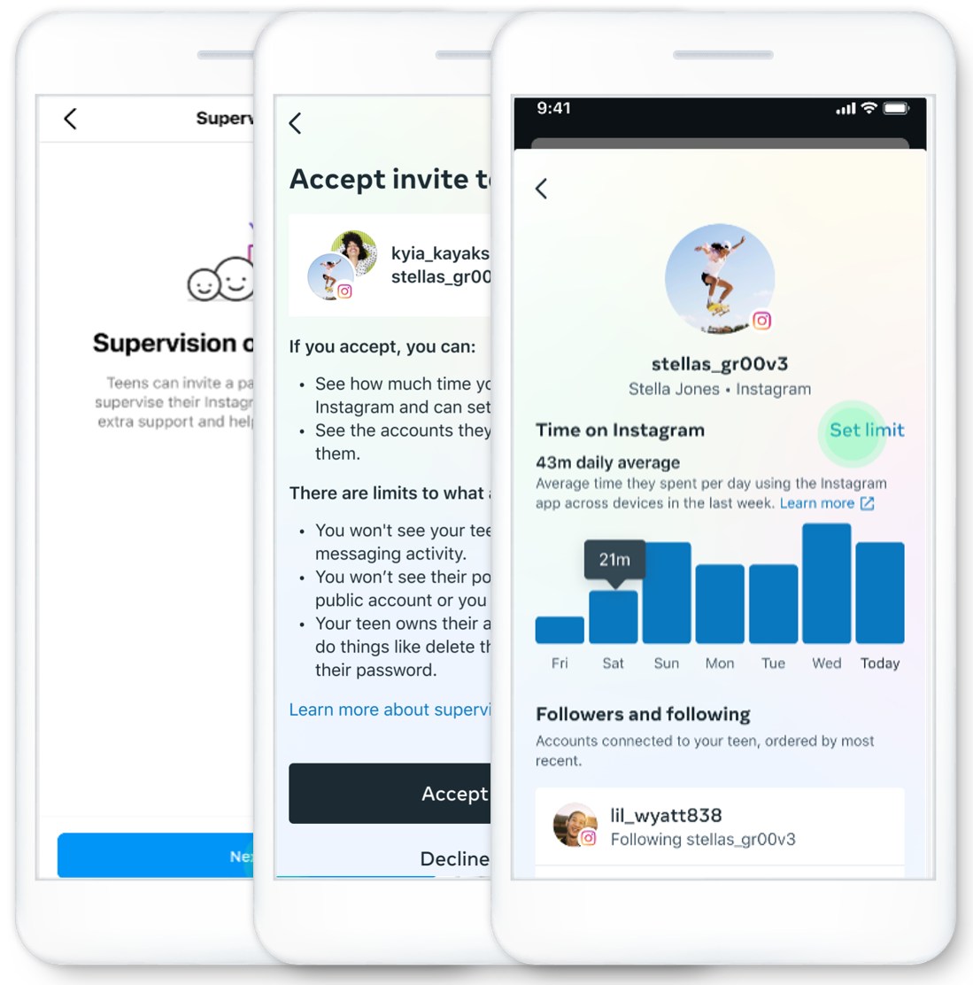
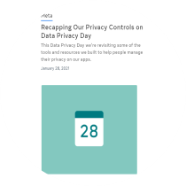
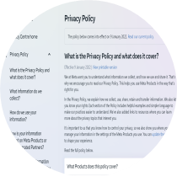
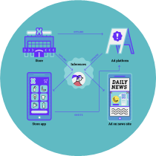
LEÇON 2
Options pour vous aider à contrôler votre expérience sur Facebook, Messenger, Instagram et WhatsApp
Services, restrictions des publicités et contrôles
Accès interdit à Rencontres
Accès interdit à Marketplace
Publicités interdites pour les mineurs
Aucun ciblage en fonction des intérêts
Consentir à l’envoi de données aux tiers pour les publicités
Masquer, signaler et moins voir certaines publicités
Vérification de l’âge
Signaler les utilisateurs n’ayant pas l’âge autorisé (disponible pour tous)
Mesures de protection et paramètres par défaut
Compte privé par défaut pour les ados
Sélecteur d’audience : général et ad hoc
Audience qui peut commenter
Localisation désactivée par défaut
Activer la distance de discussion sécurisée sur le profil (ne s’applique pas à Instagram)
Limiter les interactions avec les personnes inconnues sur Instagram
Mots masqués sur Instagram
Supervision parentale sur Instagram
Invitation à changer de sujet, Faire une pause, limites quotidiennes
Transparence et éducation pour vous et vos représentants légaux
Centre de sécurité
Points de contrôle de sécurité
Portail pour les parents
Guide aux parents pour Instagram
Get Digital
Portail pour les jeunes et témoignages de pairs
Politique d’utilisation des données
Standards de la communauté
Centre de confidentialité
Paramètres de confidentialité
Principes de confidentialité
Assistance confidentialité
Visuel d’explication TTC Labs
Série Let Me Explain
Centre familial et Espace éducation

Slide 11
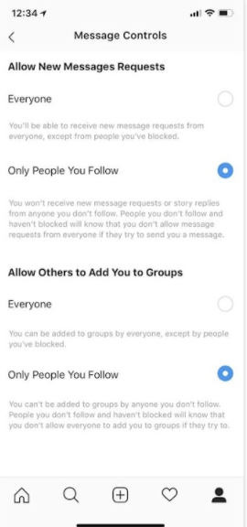
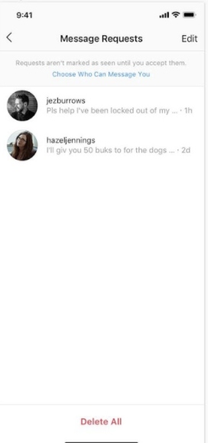
Contrôlez qui peut vous envoyer des messages privés sur les technologies Meta
LEÇON 2
Options pour vous aider à contrôler votre expérience sur Facebook, Messenger, Instagram et WhatsApp

Slide 12
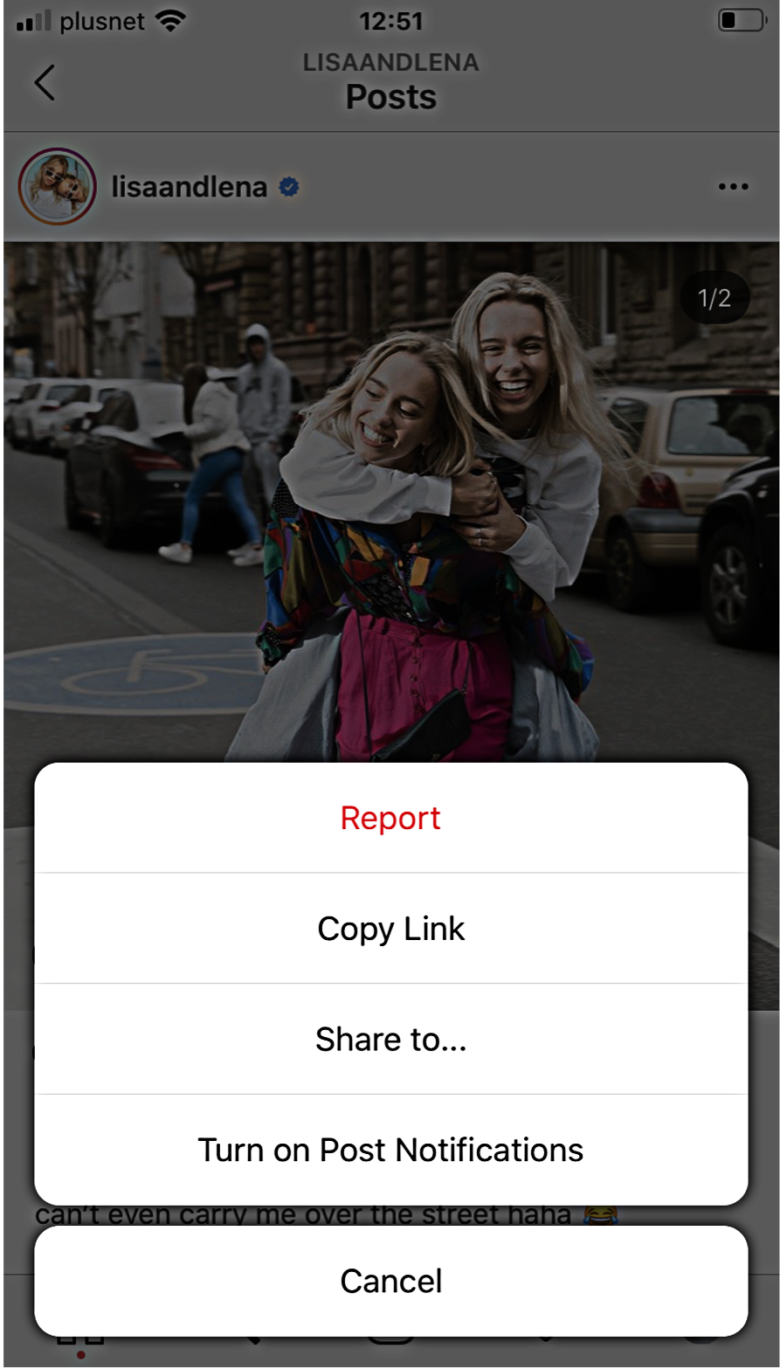
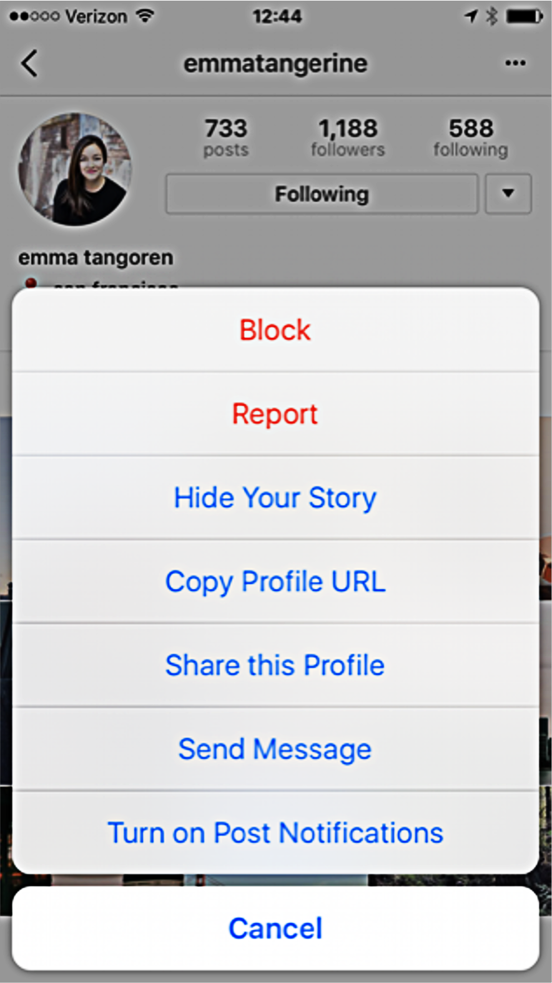
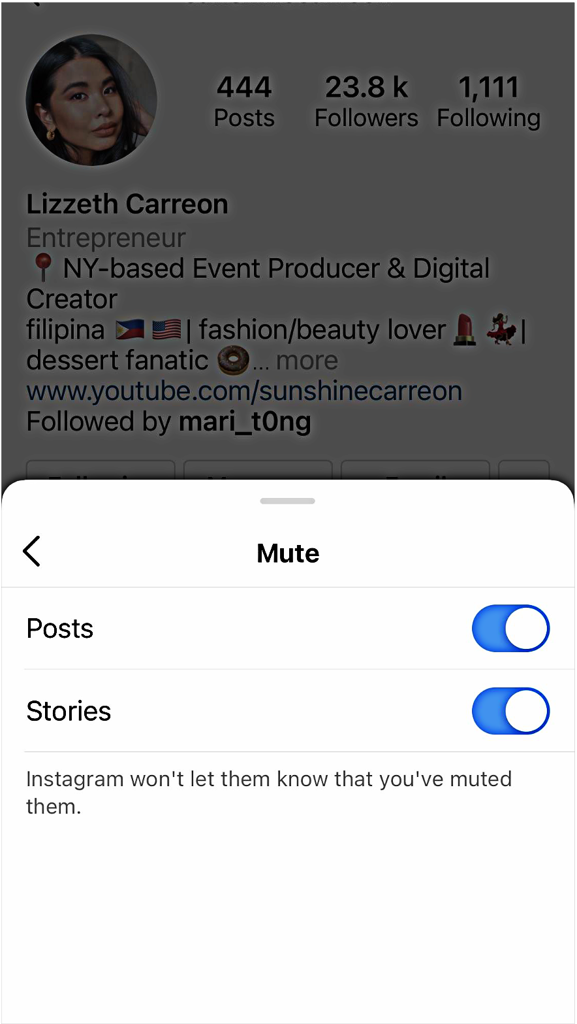
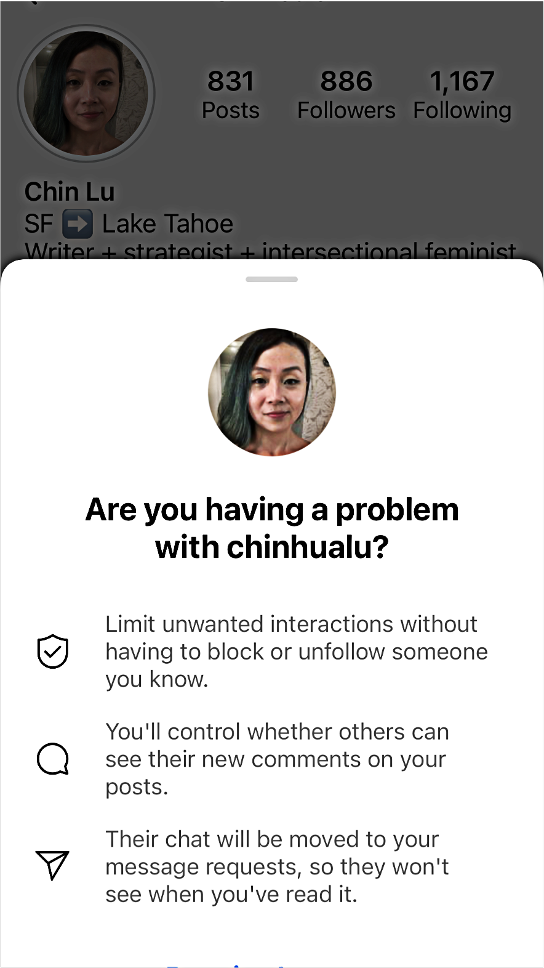
Contrôlez votre expérience sur Instagram
LEÇON 2
Options pour vous aider à contrôler votre expérience sur Facebook, Messenger, Instagram et WhatsApp
Signaler
Bloquer
Mettre en sourdine
Restreindre

Slide 13
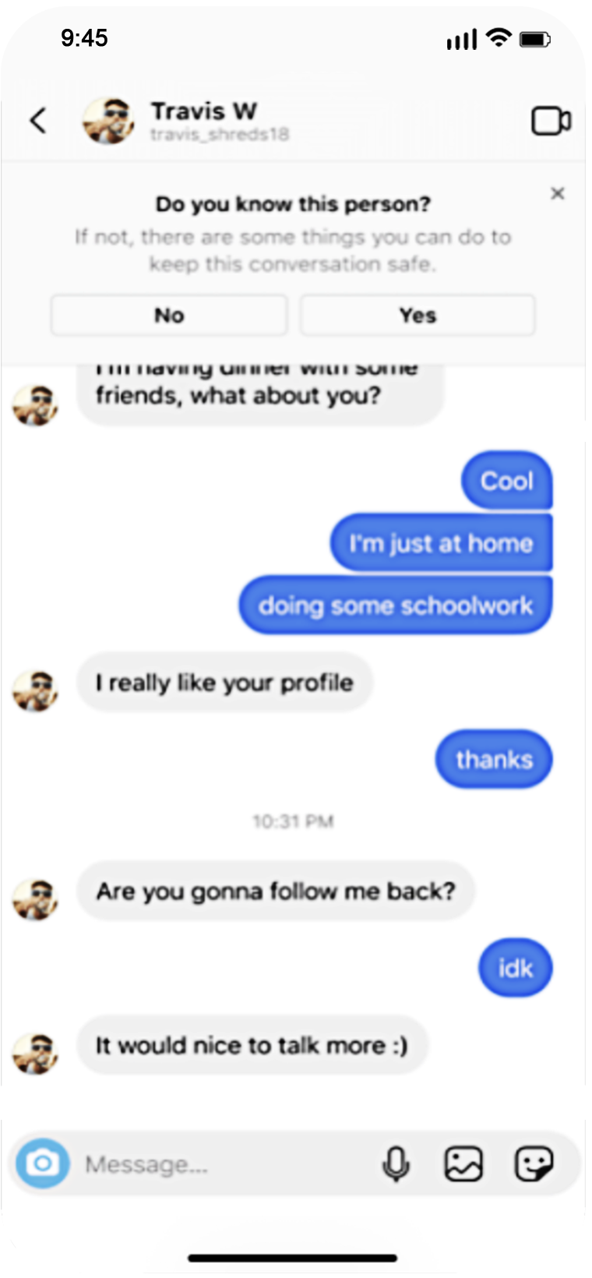
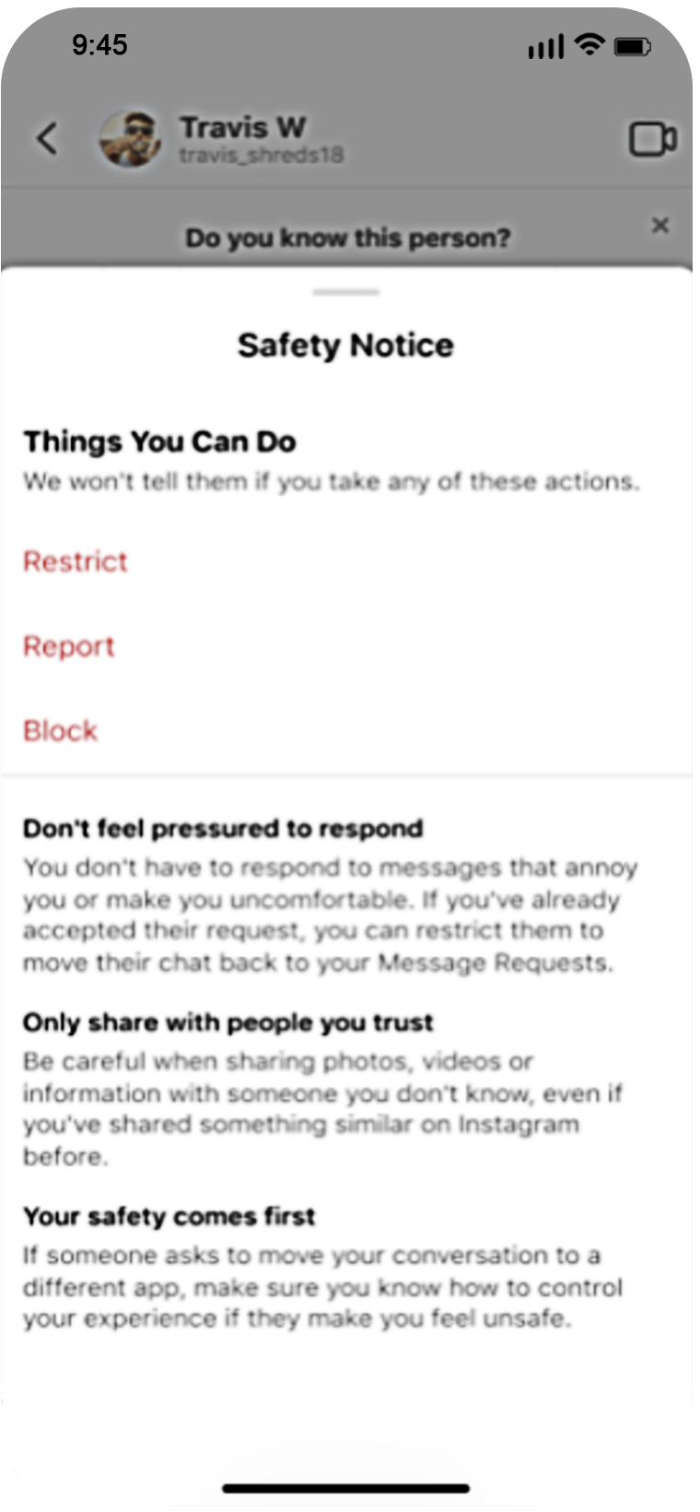
Limitation pour les adultes qui ne vous suivent pas de vous envoyer des messages privés
Recommandation d’agir avec prudence lorsque vous envoyez des messages privés à quelqu’un
LEÇON 2
Options pour vous aider à contrôler votre expérience sur Facebook, Messenger, Instagram et WhatsApp

Slide 14
LEÇON 2
Options pour vous aider à contrôler votre expérience sur Facebook, Messenger, Instagram et WhatsApp
Mises à jour du contrôle du contenu sensible
2 options pour les ados : Standard et Moins Si vous avez moins de 16 ans et que vous venez de vous inscrire sur Instagram, votre compte sera créé par défaut avec l’option « Moins ». Si vous avez moins de 16 ans que vous avez déjà un compte Instagram, un message apparaîtra pour vous encourager à sélectionner l’option « Moins ».

Slide 15
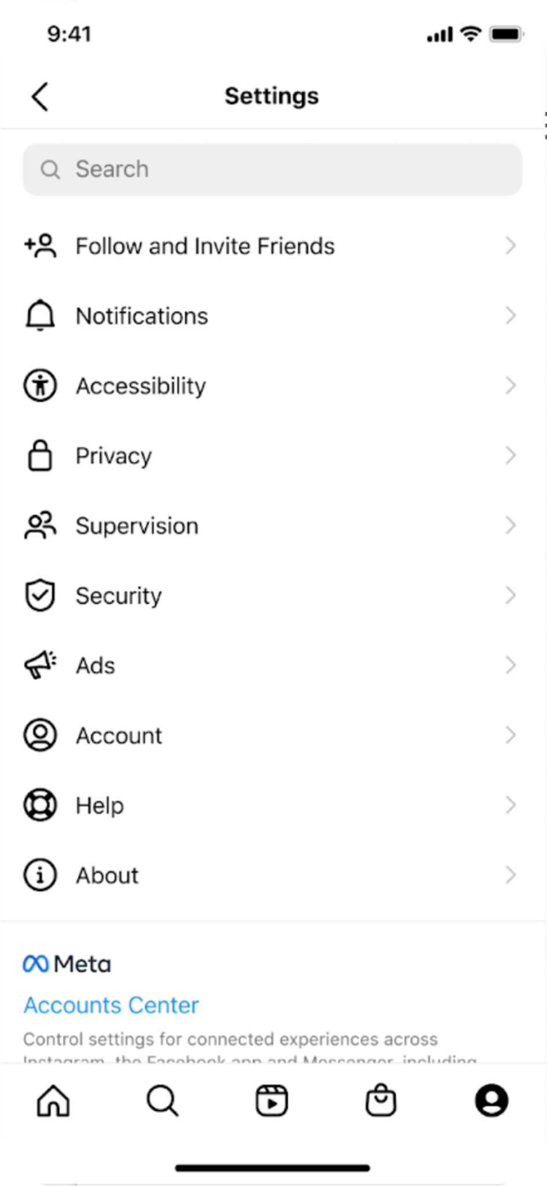
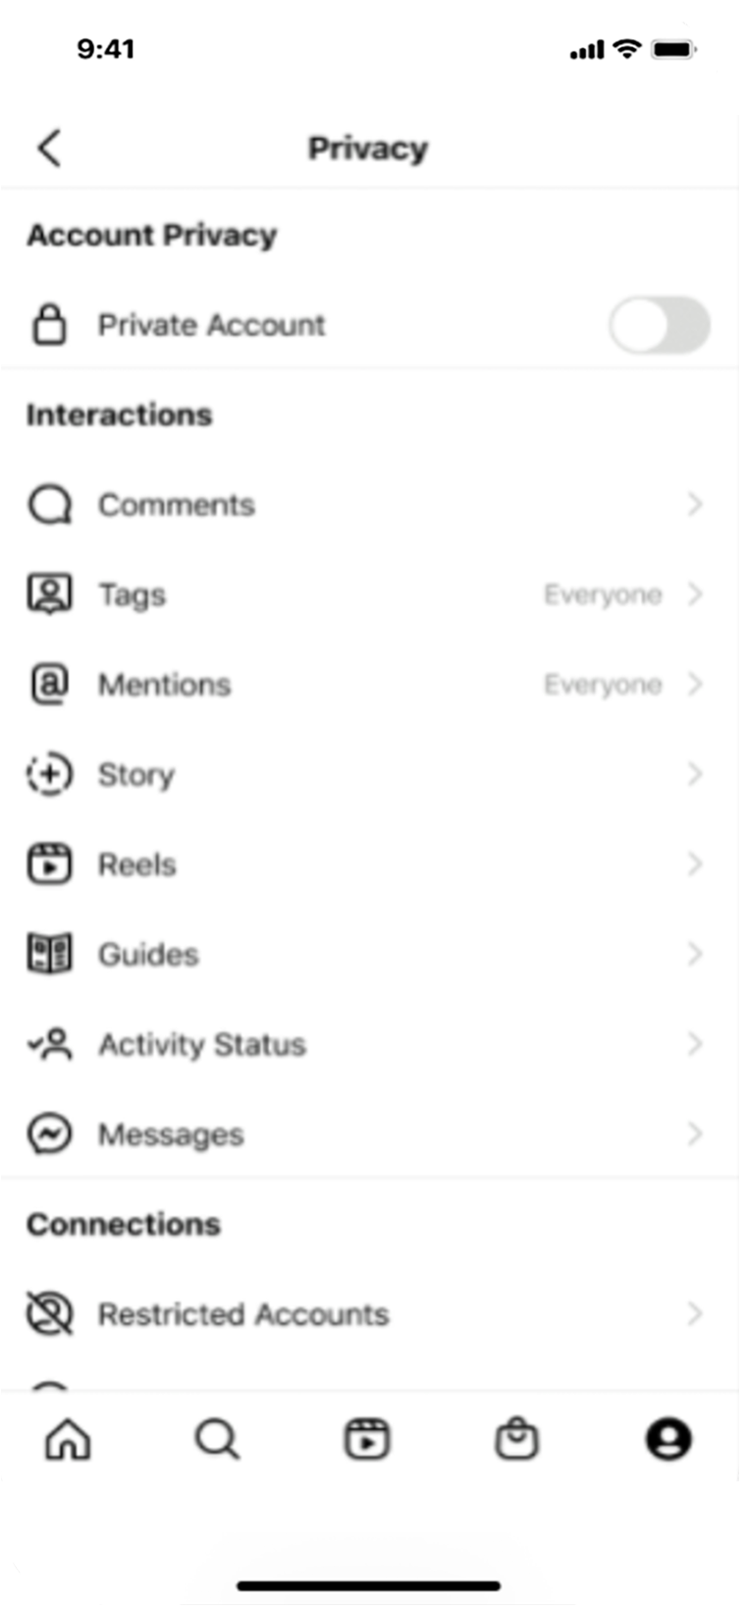
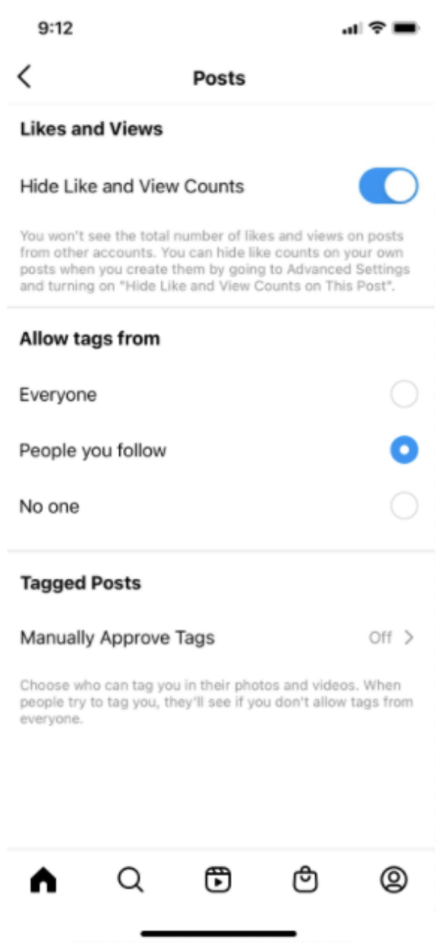
LEÇON 2
Options pour vous aider à contrôler votre expérience sur Facebook, Messenger, Instagram et WhatsApp
Tags et mentions
Désactivation de la possibilité pour une personne de vous identifier ou de vous mentionner si vous ne la suivez pas

Slide 16
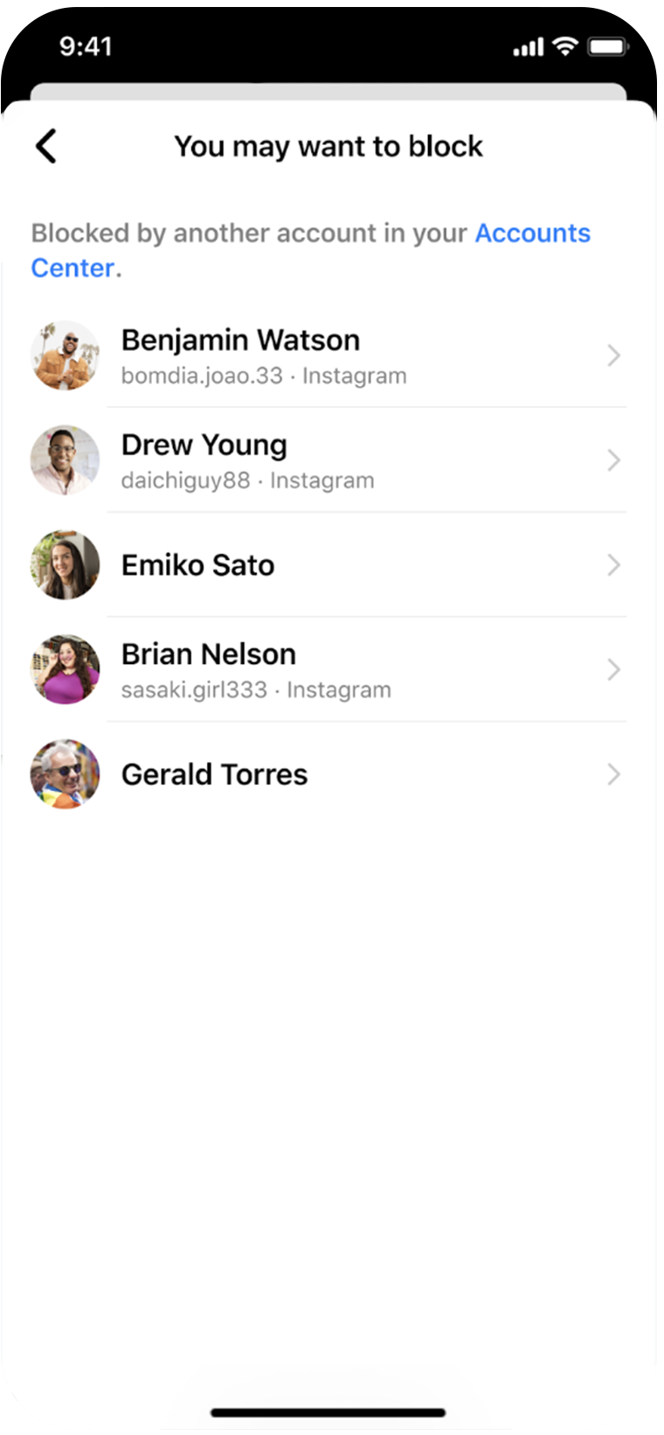
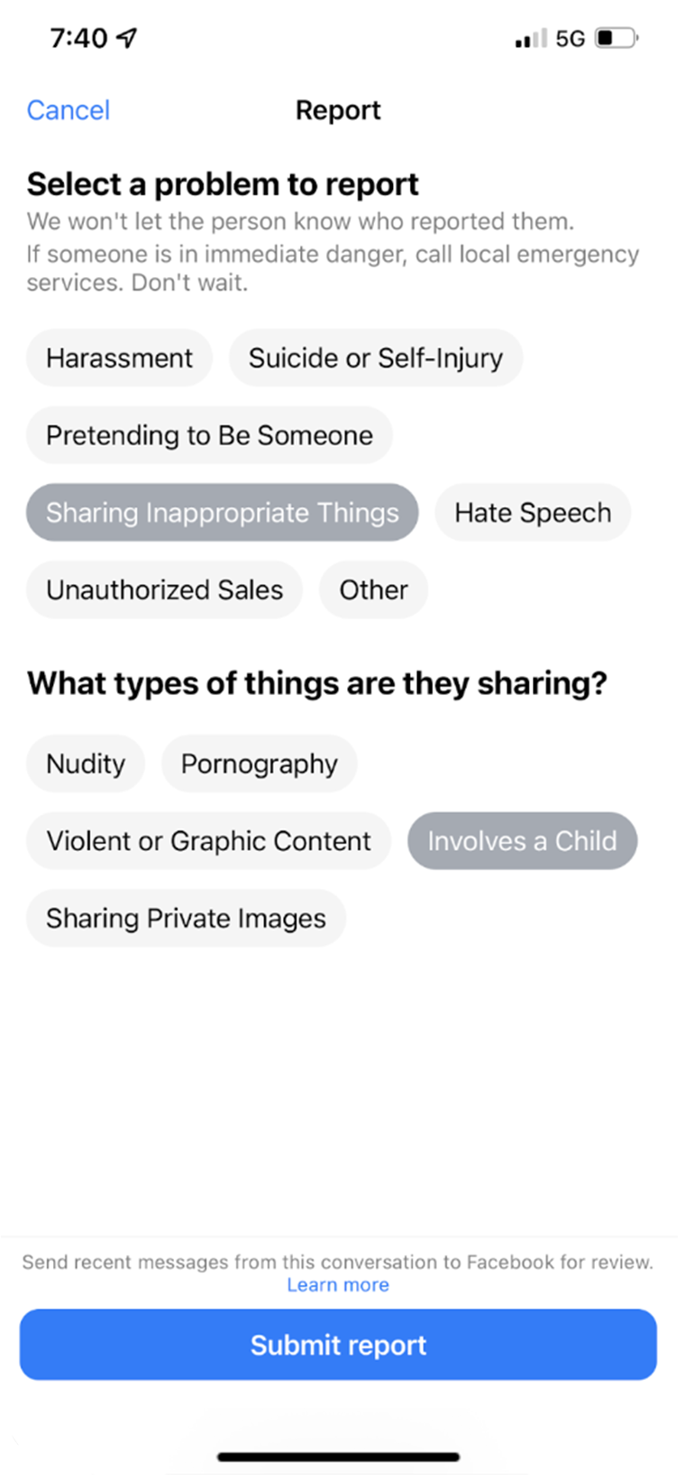
Limitation des interactions entre les adultes et les mineurs qui ne se connaissent pas
Outils permettant de bloquer et de signaler
Intervention lors de signalements d’utilisateurs et de comportements de discussion
LEÇON 2
Options pour vous aider à contrôler votre expérience sur Facebook, Messenger, Instagram et WhatsApp

Slide 17
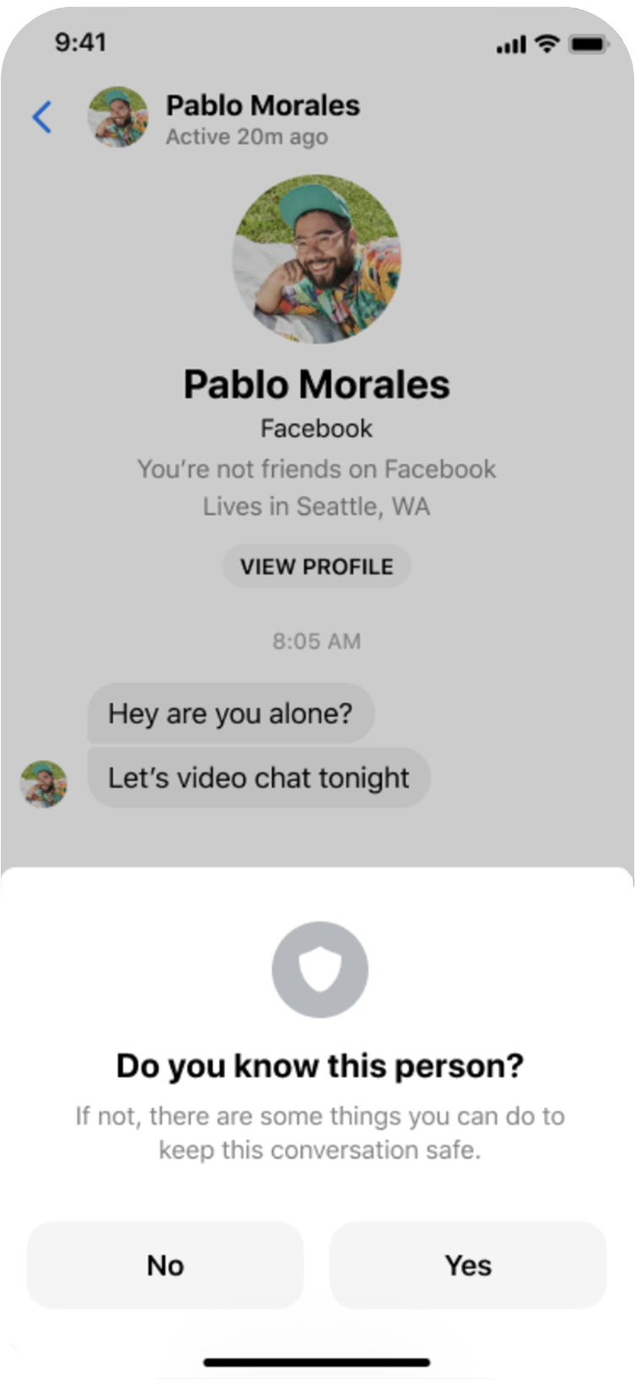
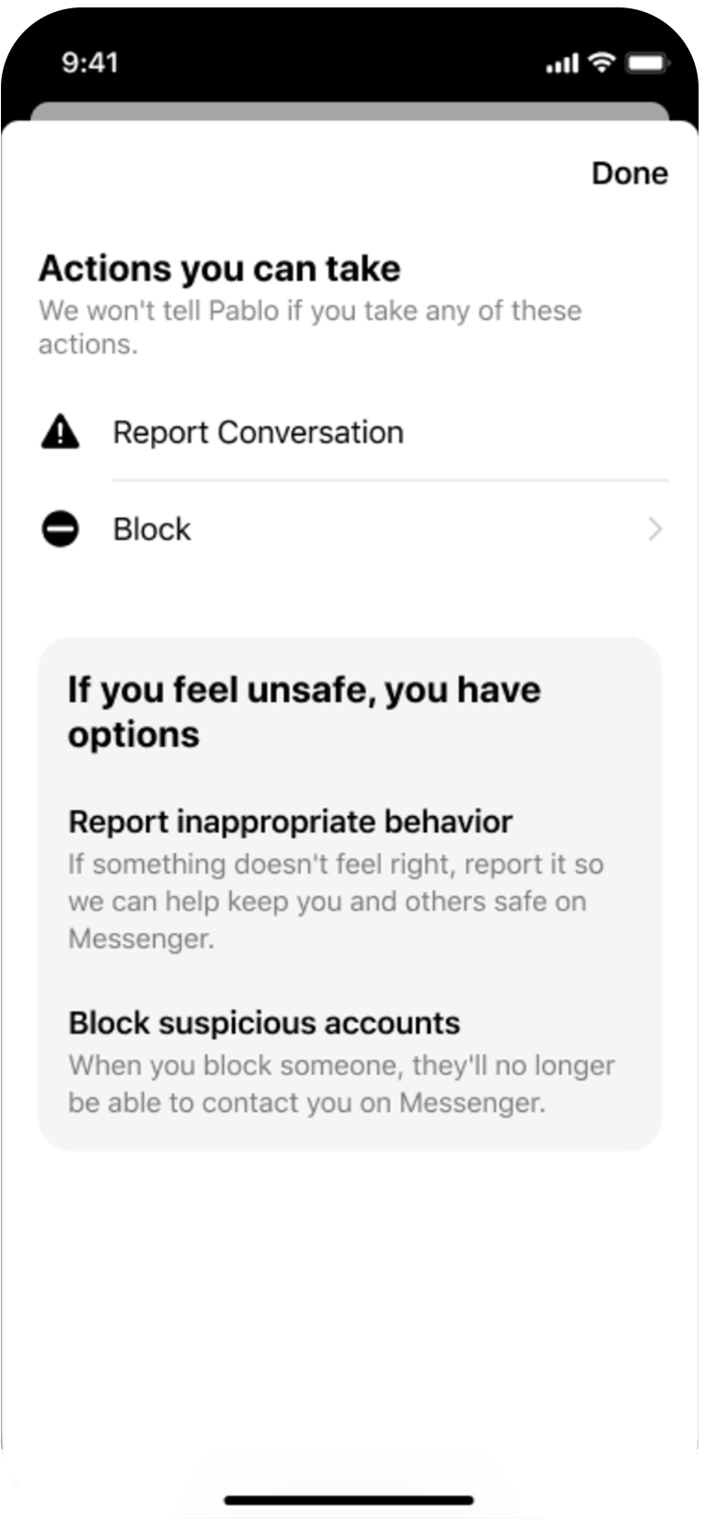
LEÇON 2
Options pour vous aider à contrôler votre expérience sur Facebook, Messenger, Instagram et WhatsApp
Réduire les préjudices grâce à l’éducation dans l’application
Les avis de sécurité vous alertent sur les activités suspectes et vous incitent à bloquer, signaler, ignorer ou restreindre une personne lorsqu’une situation vous paraît anormale.

Slide 18
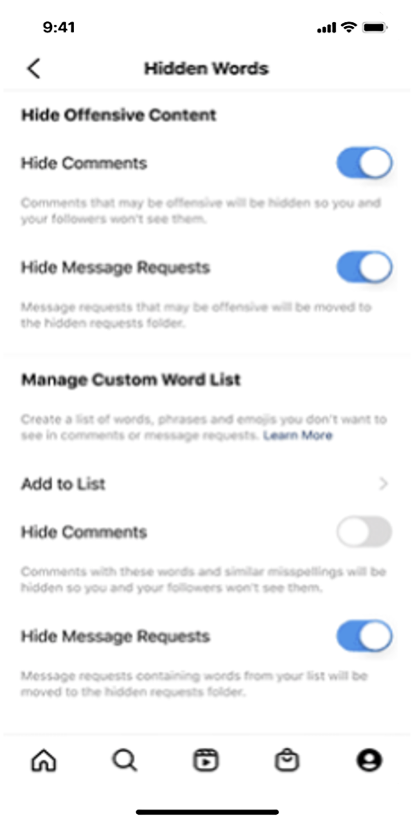
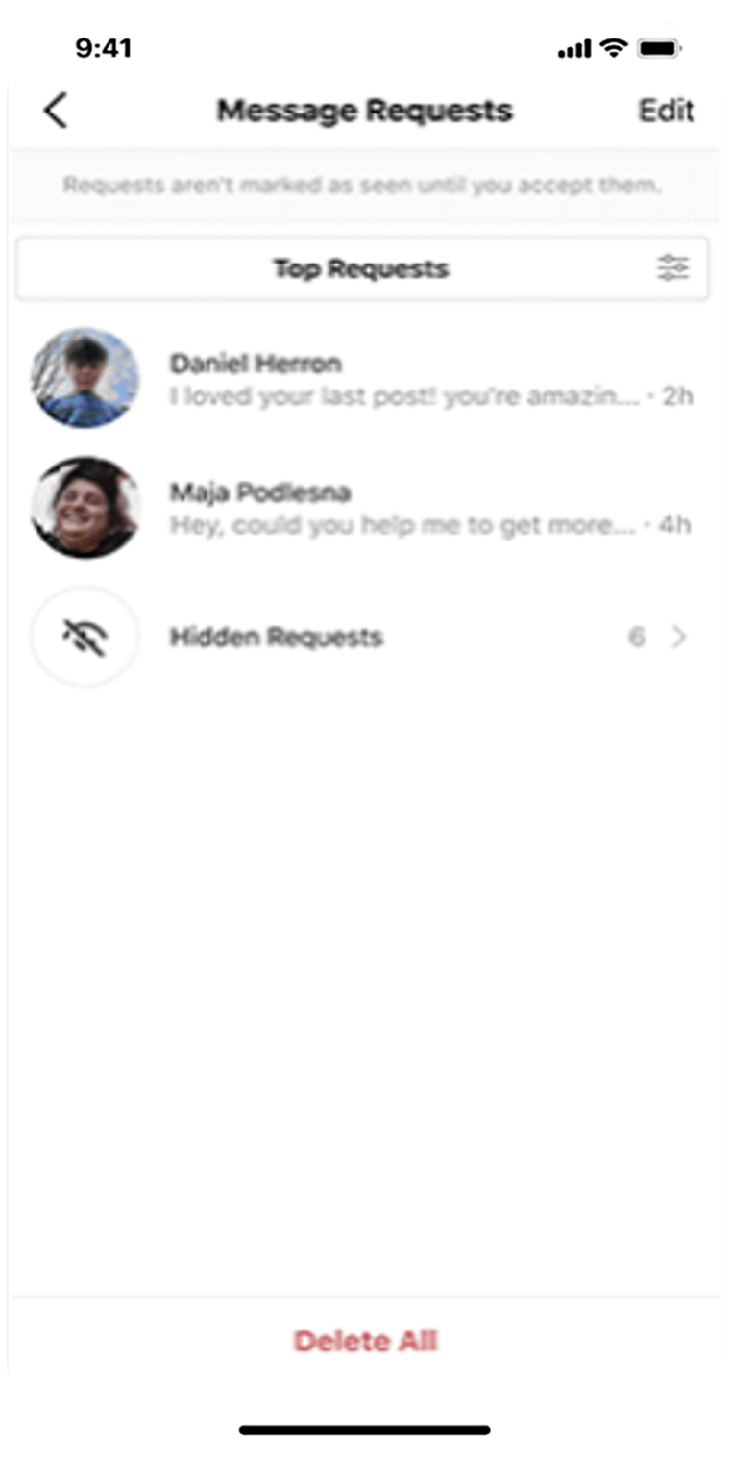
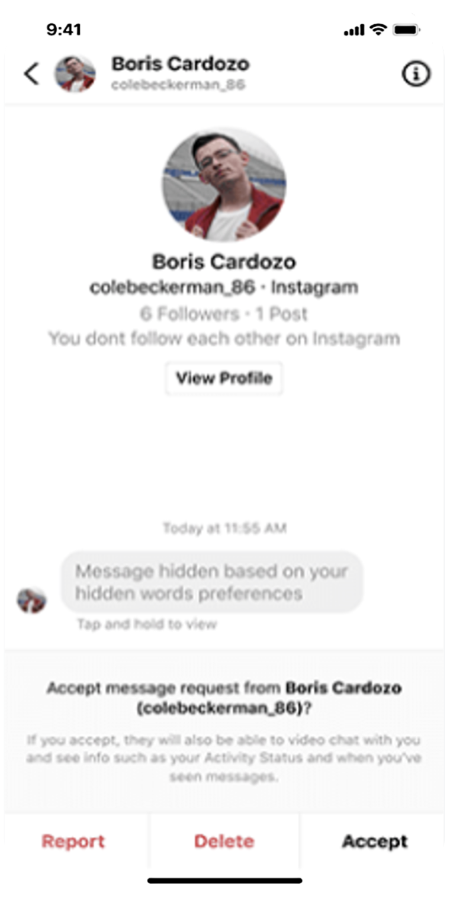
LEÇON 2
Options pour vous aider à contrôler votre expérience sur Facebook, Messenger, Instagram et WhatsApp
Mots masqués
Protégez-vous des messages privés et commentaires offensants

Slide 19
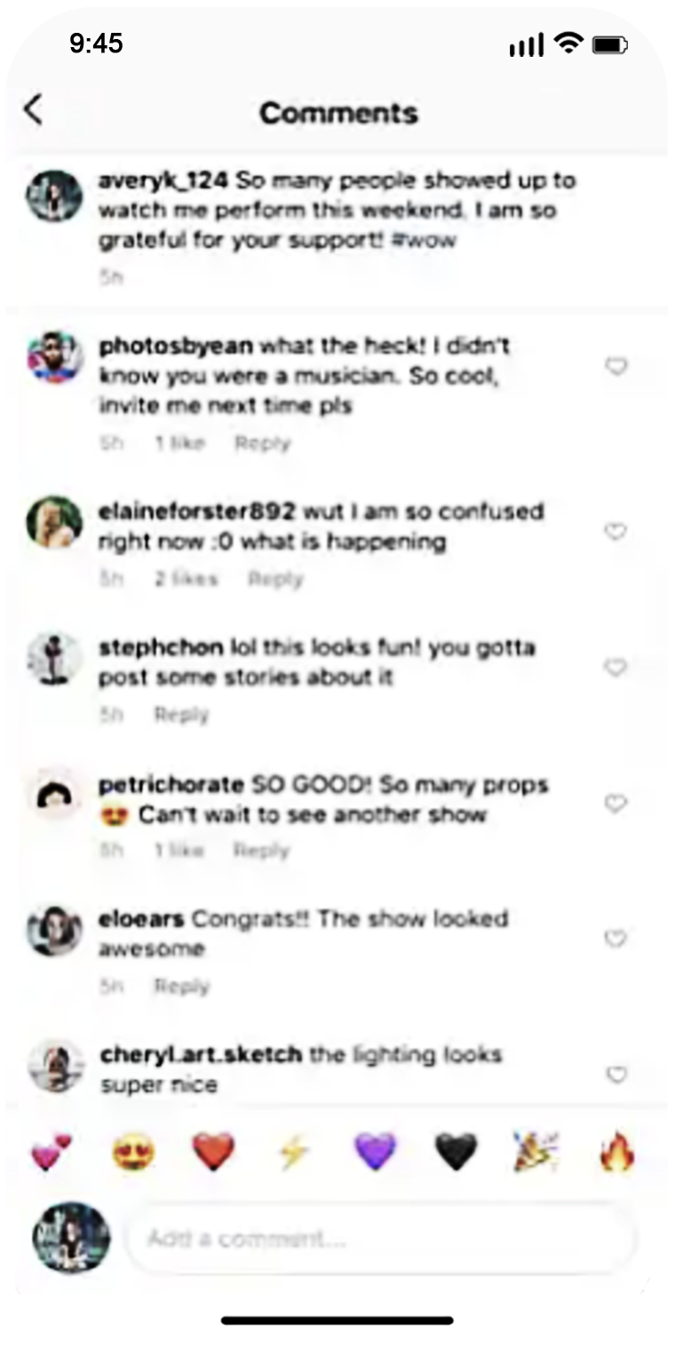
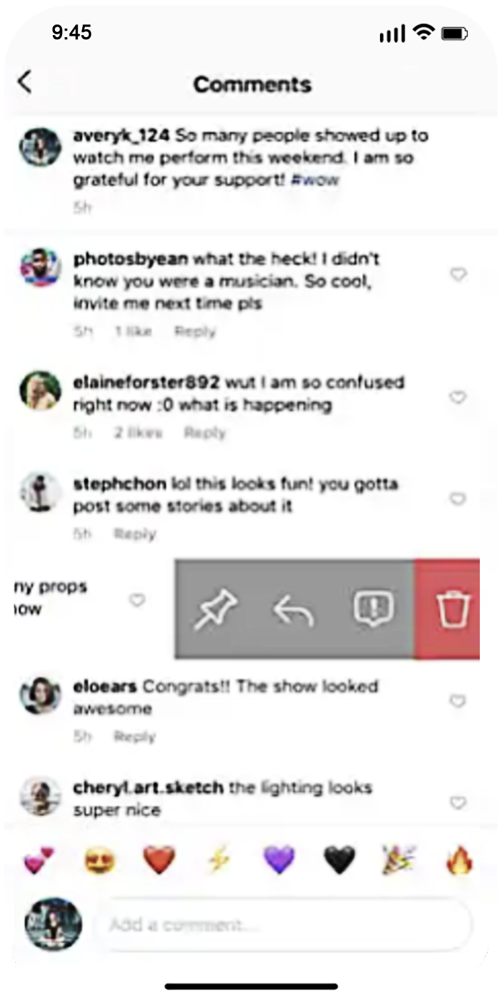
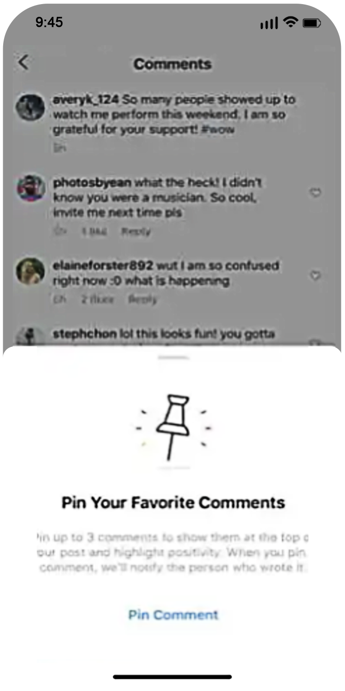
LEÇON 2
Options pour vous aider à contrôler votre expérience sur Facebook, Messenger, Instagram et WhatsApp
Encourager les interactions positives
Commentaires épinglés

Slide 20
LEÇON 3
Expériences adaptées à l’âge

Slide 21
Principes d’innovation responsable
Interactions proactives
Itération
LEÇON 3
Expériences adaptées à l’âge
01. Ne jamais surprendre
02. Mettre en place des contrôles qui comptent
03. Prendre en compte chaque personne
04. Donner la priorité aux personnes
Nous travaillons entre autres avec des experts en confidentialité, en sécurité, en droits civiques et humains, et en AR/VR afin d’avoir une connaissance pointue des problèmes majeurs et des défis clés liés à nos technologies.
Le processus de développement de produits s’effectue par itérations. Alors que certains produits actuels ont été finalisés, les retours d’information et les avis recueillis sur ces derniers peuvent être utilisés dans la conception de produits futurs (logiciels et matériel).

Slide 22
LEÇON 3
Expériences adaptées à l’âge
Ressources pour vous et votre famille
Espace éducation

Slide 23
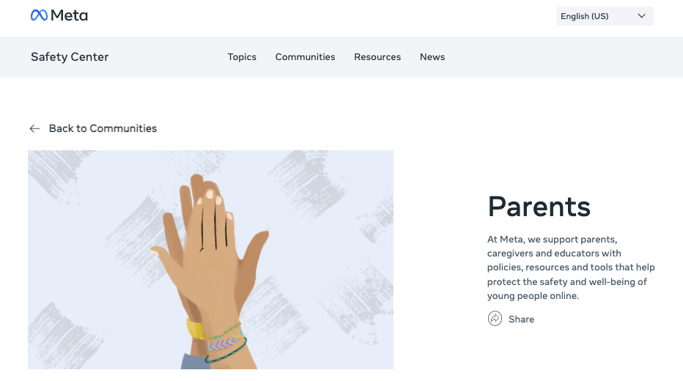
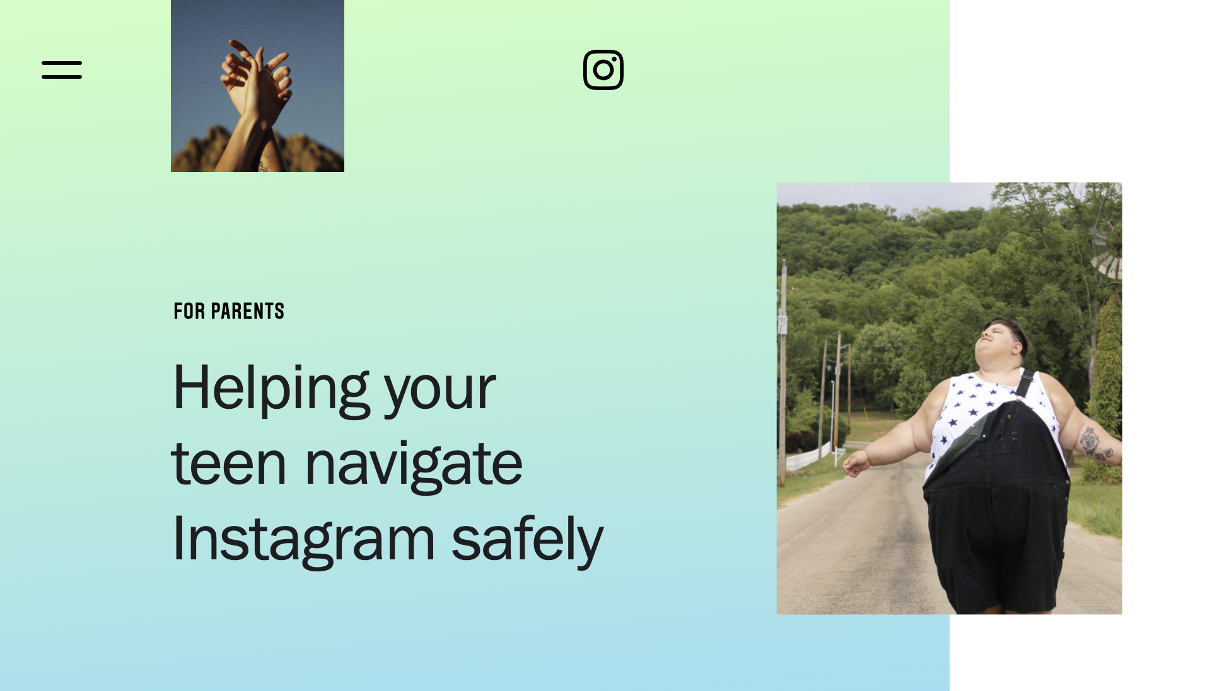
LEÇON 3
Expériences adaptées à l’âge
Ressources pour les parents
fb.com/safety/parents
about.instagram.com/fr-fr/community/parents

Slide 24
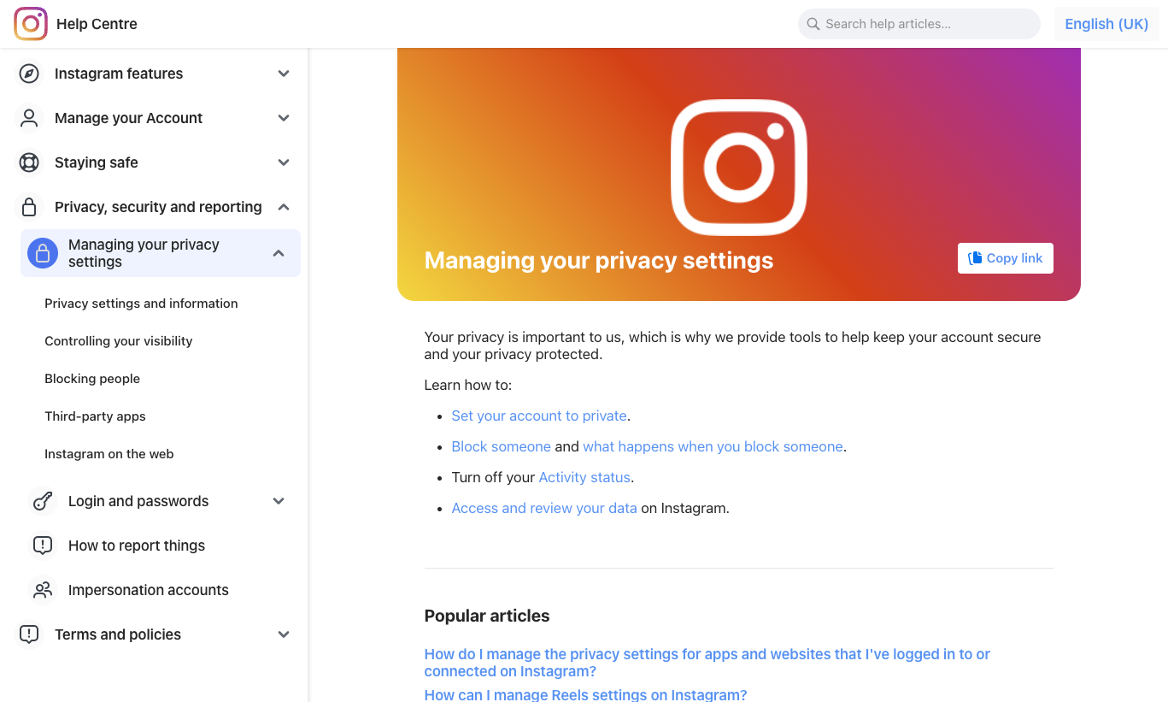
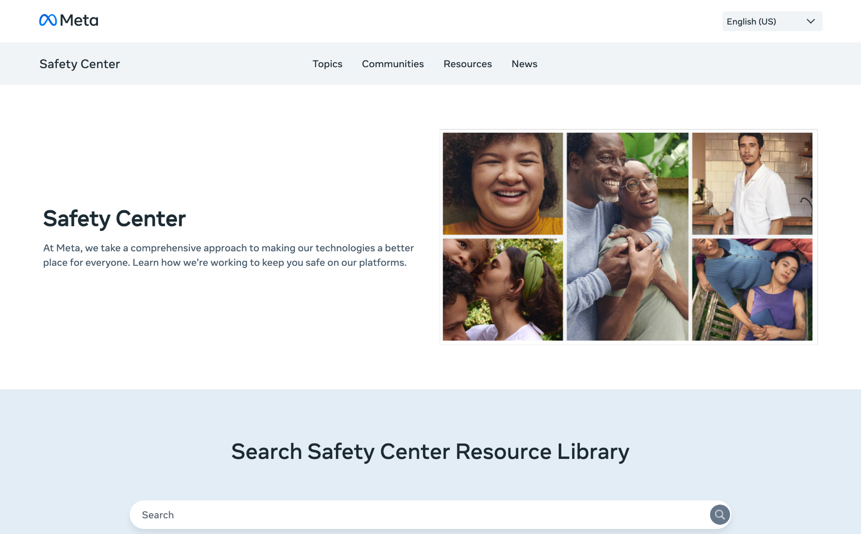
LEÇON 3
Expériences adaptées à l’âge
Ressources pour les parents
Pages d’aide
Centre de sécurité
fb.com/help
fb.com/help/instagram
fb.com/safety

Slide 25
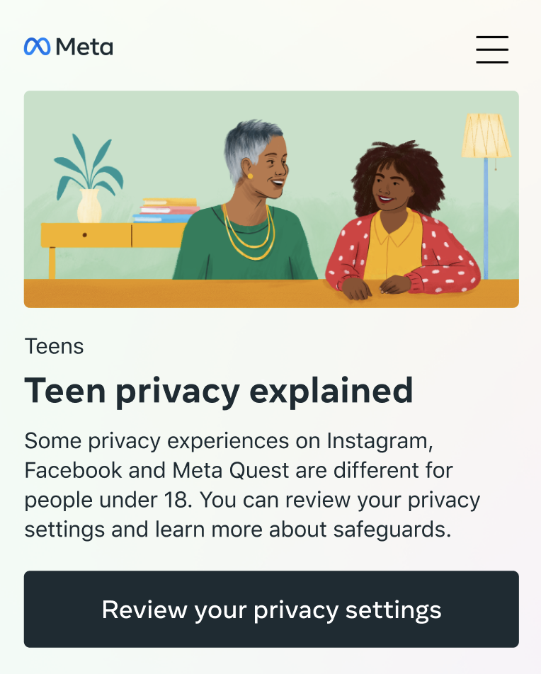
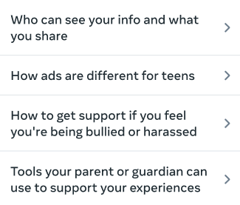
LEÇON 3
Expériences adaptées à l’âge
Centre de confidentialité de Meta

Slide 26
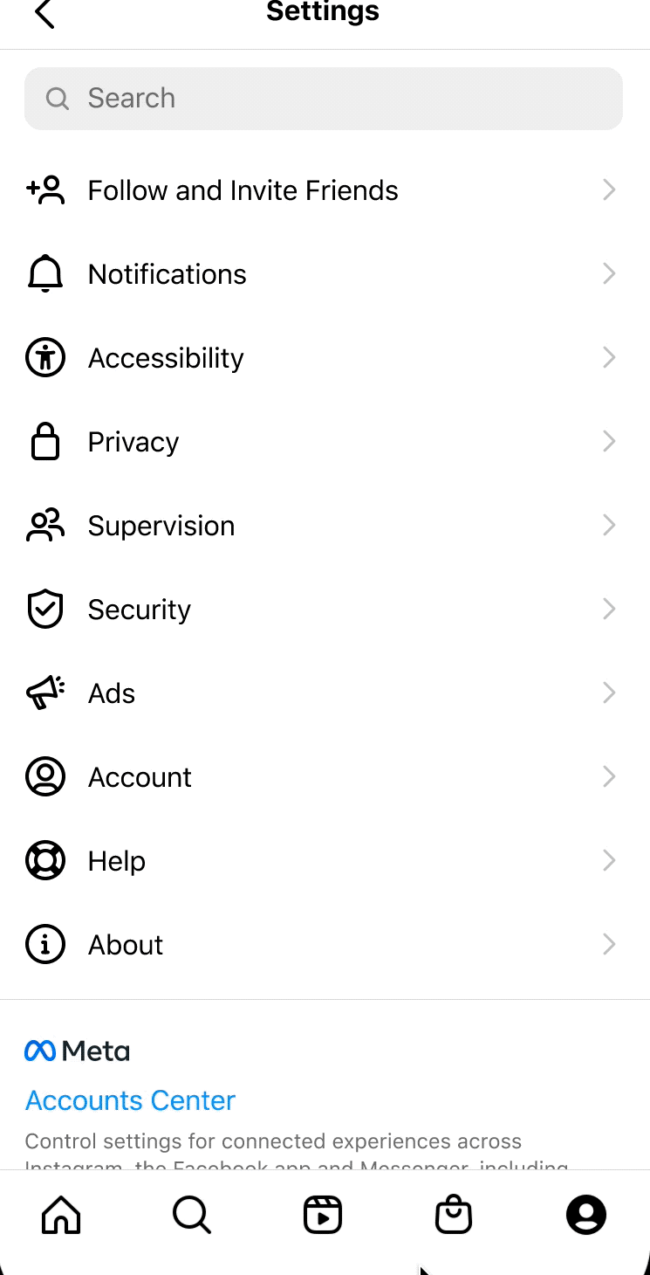
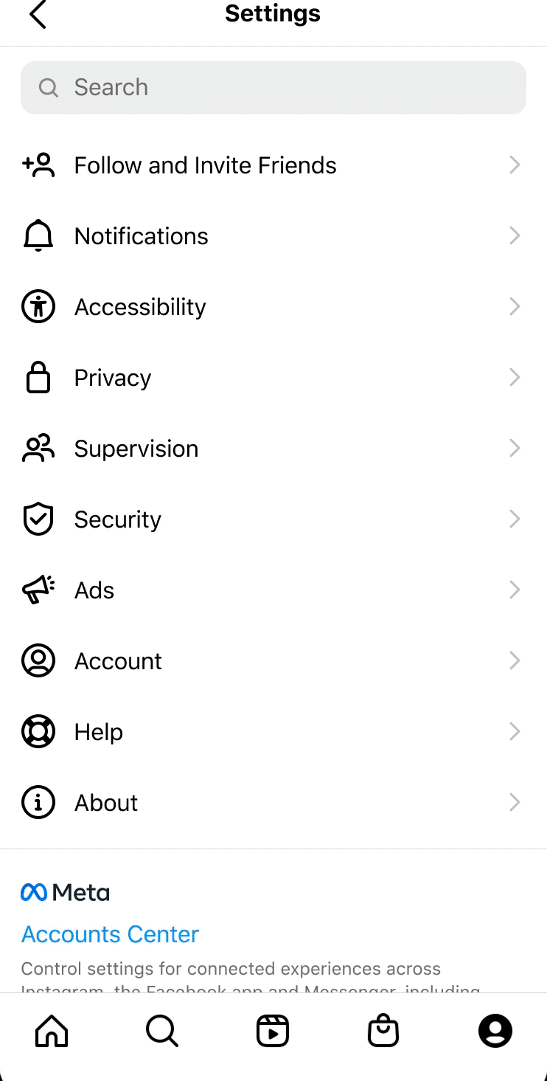
LEÇON 3
Expériences adaptées à l’âge
La surveillance aujourd’hui
Expérience parent
Possibilité de gérer plusieurs ados
Expérience ado
Un seul parent peut surveiller
Affichage en mode lecture uniquement

Slide 27
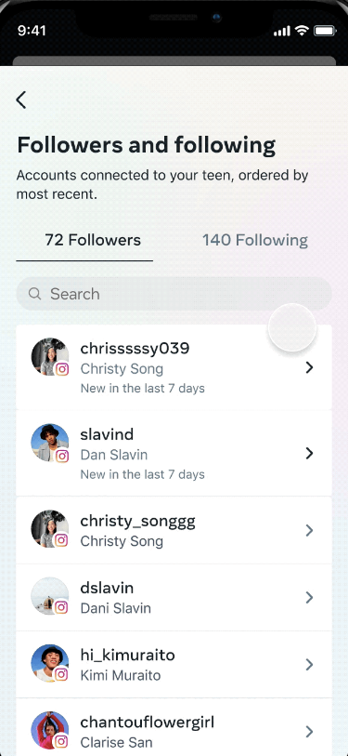
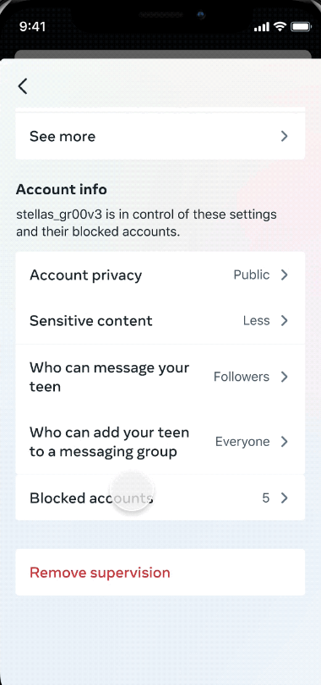
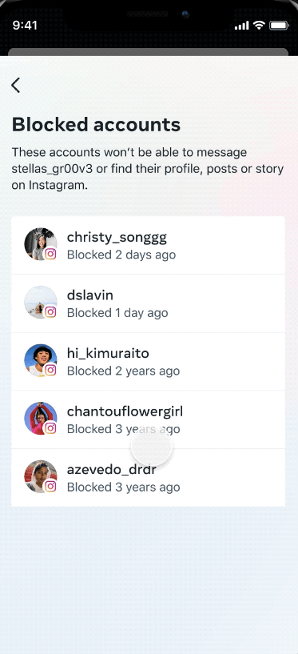
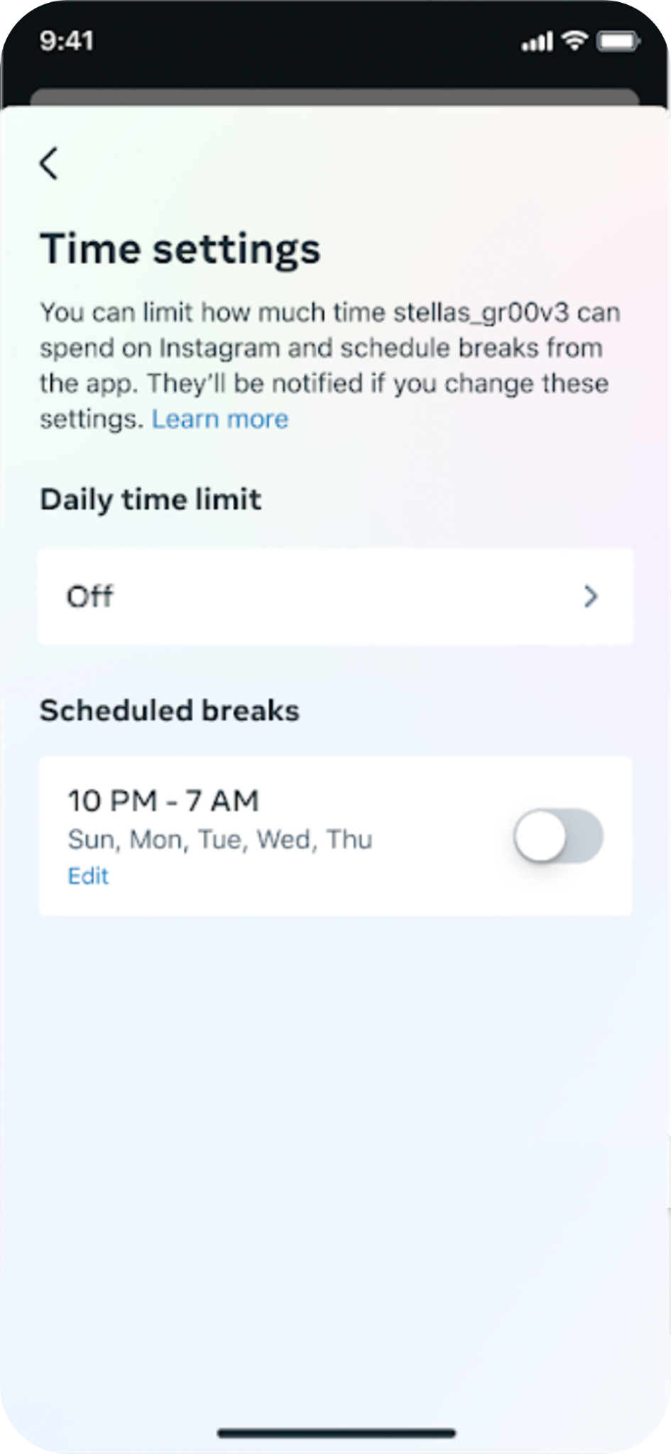
LEÇON 3
Expériences adaptées à l’âge
En détail
Visibilité sur les followers et les comptes suivis, les paramètres du compte et les comptes bloqués
Gestion du temps (limites et pauses programmées)
Signalement (facultatif)

Slide 28
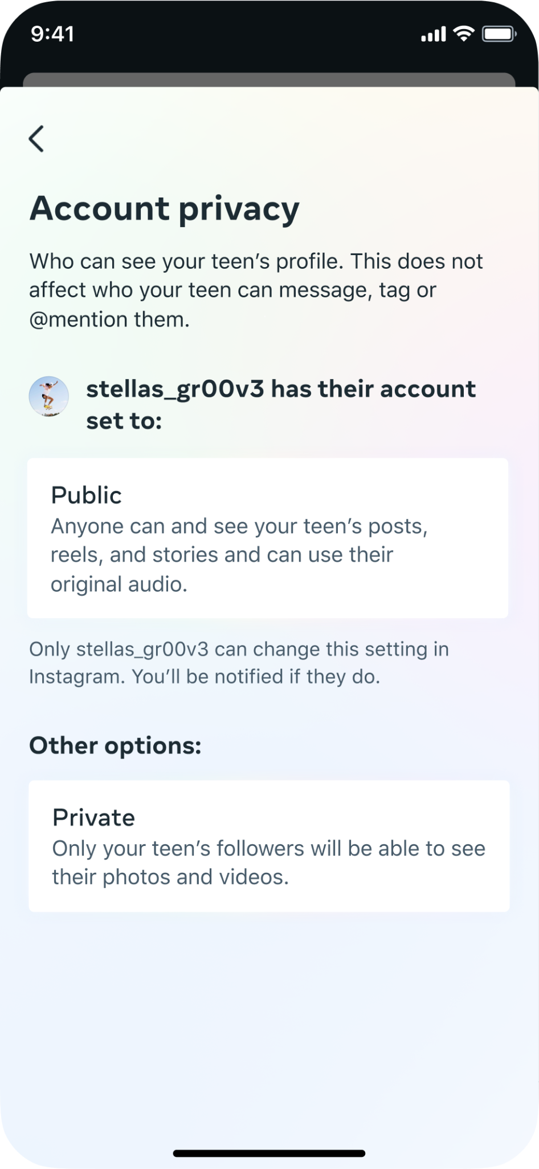
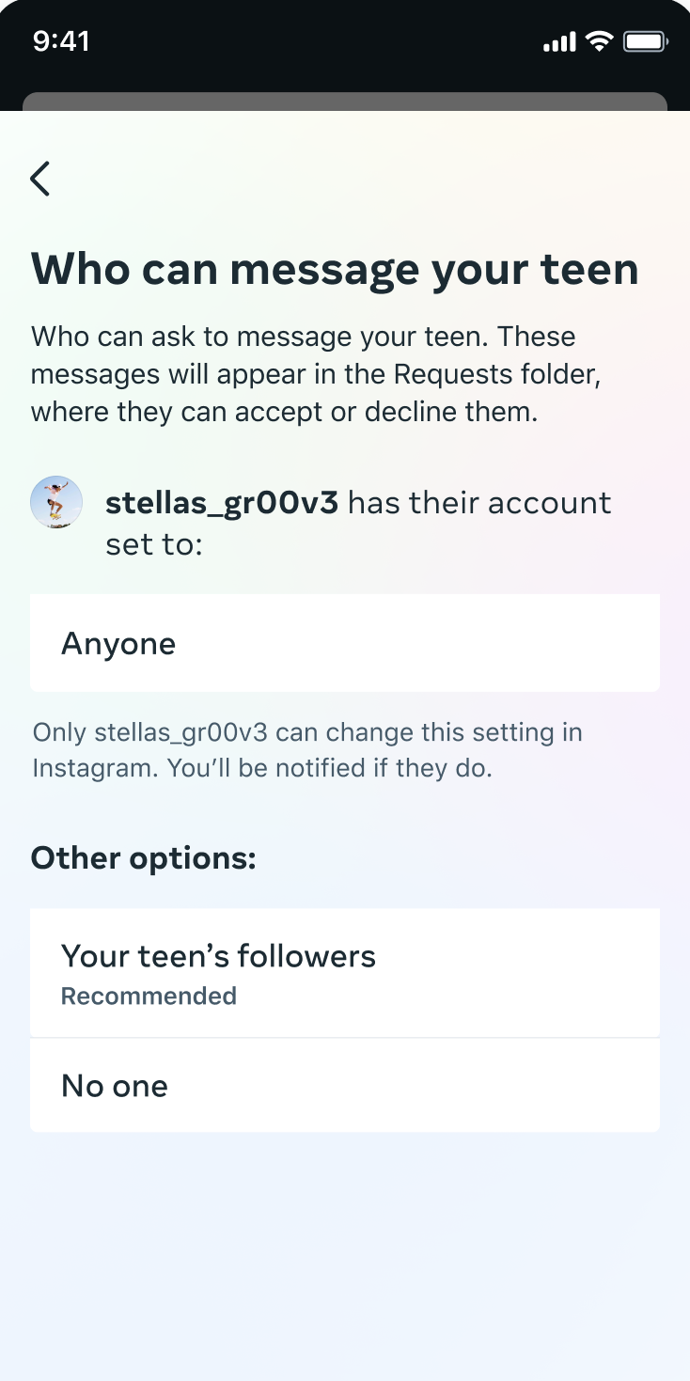
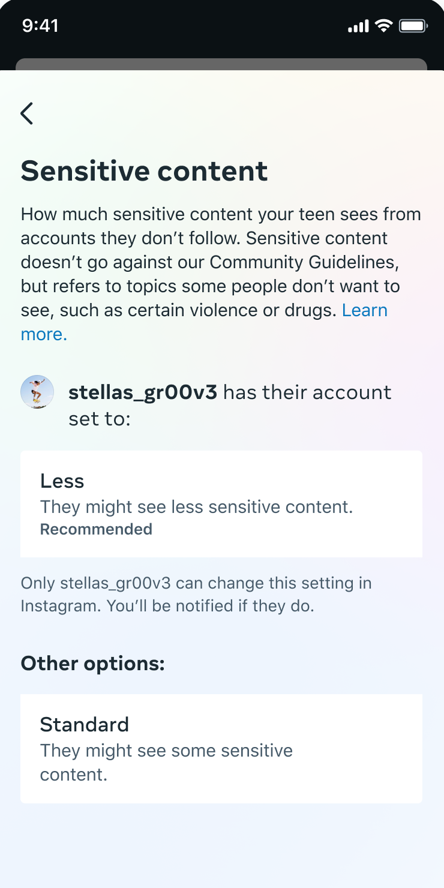
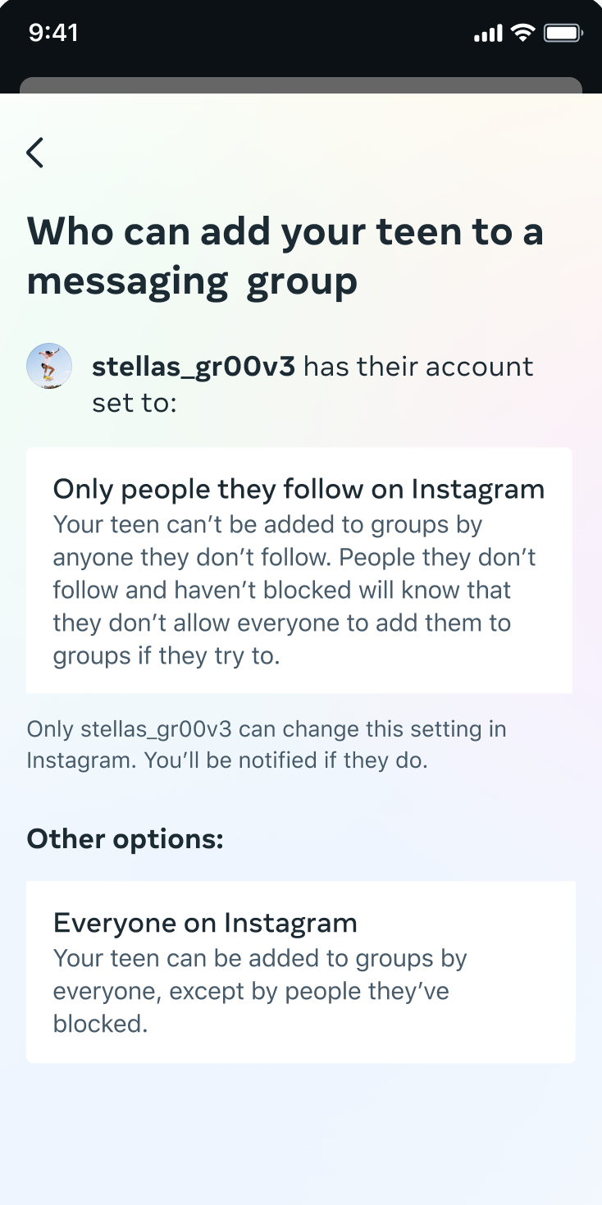
LEÇON 3
Expériences adaptées à l’âge
4 paramètres que vos parents peuvent voir

Slide 29
LEÇON 3
Expériences adaptées à l’âge
Les outils de supervision parentale sur Instagram sont désormais accessibles partout dans le monde

Slide 30
LEÇON 3
Expériences adaptées à l’âge
Comptes privés par défaut pour les ados de moins de 16 ans

Slide 31
Fil d’activité
Partie supérieure du fil
LEÇON 3
Expériences adaptées à l’âge
Mise en valeur des avantages des comptes privés pour les ados ayant déjà un compte

Slide 32
ANNEXE
Ressources VR pour vous et votre famille

Slide 33
ANNEXE
Ressources VR pour vous et votre famille
Ressources pour vous et votre famille
Espace éducation VR destiné aux parents

Slide 34
ANNEXE
Ressources VR pour vous et votre famille
Supervision parentale en VR
Contenus inadaptés à l’âge
Finance
Temps passé et bien-être
Sécurité dans la VR sociale
Protections existantes
Classifications IARC dans Quest Store
Règles relatives au contenu pour Quest Store
Achats protégés par un code PIN
Centre de sécurité Quest
Guardian et Space Sense
Outils de signalement
Paramètres de confidentialité par défaut
Discussions Quest et protections pour Messenger en VR
Visualisation de la liste des applications
Visualisation, blocage et approbation des achats, des téléchargements et de l’utilisation des applications
Blocage pour les ados de la connexion à l’ordinateur, d’Air Link et du mode développeur
Notifications d’achat
Visualisation du temps passé en VR
Visualisation de la liste d’amis
Activation et désactivation des fonctionnalités sociales
Paramètres par défaut Meta pour les comptes des ados
Nouveautés
Supervision parentale

Slide 35
ANNEXE
Ressources VR pour vous et votre famille
Accès aux applications protégées

Slide 36
ANNEXE
Ressources VR pour vous et votre famille
Blocage par défaut des téléchargements et des achats pour les applications soumis à des restrictions d’âge de l’IARC dans le Quest Store

Slide 37
ANNEXE
Ressources VR pour vous et votre famille
Supervision parentale

Slide 38
ANNEXE
Ressources VR pour vous et votre famille
Tableau de bord parental

Slide 39
ANNEXE
Ressources VR pour vous et votre famille
Notifications et autorisations d’achat

Slide 40
ANNEXE
Ressources VR pour vous et votre famille
Tableau de bord des ados (affichage en mode lecture uniquement)

Slide 41
ANNEXE
Ressources VR pour vous et votre famille
Restrictions des publicités et contrôles pour les ados
Publicités interdites pour les mineurs
Ciblage uniquement en fonction de l’âge, du genre et de la localisation
Aucun ciblage en fonction des intérêts
Masquer, signaler et moins voir certaines publicités

